Slide 1

Підсумки роботи закладу освіти у 2023-2024 н.р. та перспективи розвитку основних напрямків освітнього процесу, розвиток інноваційної діяльності
у Ліцеї № 33 ДМР
2024-2025 н. р.

Slide 2
Загальні відомості про Ліцей № 33 ДМР:
Повна назва закладу освіти:
Дніпровський Ліцей № 33 Дніпровської міської ради
Форма власності - комунальна
Юридична адреса: 49070, м. Дніпро, вул. Троїцька,1
Мова навчання – українська
У закладі забезпечено відкритість і
прозорість діяльності: http://nvk33.dp.ua
https://www.facebook.com/profile.php?id=61551334736698 https://www.tiktok.com/@licey_33_dmr?_t=8lytnJiDQWc&_r=1

Slide 3
Дані про кількість класів та кількість учнів
у закладі
Ліцей № 33 |  |  |  |  |  | Усього у закладі
Початкова школа |  | Основна школа |  | Старша школа
4 класи |  | 5–9 класи |  | 10–11 класи
К-сть класів | К-сть учнів | К-сть класів | К-сть учнів | К-сть класів | К-сть учнів
2 | 62 | 16 | 474 | 7 | 191
 |  |  |  |  |  | Усього класів: 25
 |  |  |  |  |  | Усього учнів: 727
 |  |  |  |  |  | Середня наповнюваність: 29,1

Slide 4
Режим роботи закладу
І семестр: 01.09.2023 - 22.12.2023;
ІІ семестр: 08.01.2024 – 30.05.2024.
Протягом навчального року заплановано канікули у такі терміни:
осінні: 30.10.2023 - 05.11.2023;
зимові: 23.12.2023 - 07.01.2024;
весняні: 25.03.2024 - 31.03.2024.

Slide 5
Освітнє середовище закладу
Освітній процес у 2023-2024 навчальному році в здійснюється за змішаною формою навчання (чергування очного і дистанційного навчання для 5-11 класів). Очне навчання організовано за ротаційною моделлю змішаного навчання на базі Ліцею № 100 ДМР для 4-А, 5-А, 5-Б, 6-В, 7-Б, 8-Б, 9-В, 10-А, 10-Г, 11-В класів. Дистанційне навчання в ліцеї організовано на платформі HUMAN, яка забезпечує повноцінний освітній процес.
Під час організації освітнього процесу з використанням технологій дистанційного навчання заклад освіти неухильно дотримується Санітарного регламенту безперервної роботи з технічними засобами навчання для закладів загальної середньої освіти, затвердженого наказом Міністерства охорони здоров’я України від 25 вересня 2020 року № 2205.

Slide 6
Регламент роботи освітнього закладу у зв’язку з продовженням воєнного стану в Україні і запровадженням дистанційної форми навчання:
Розклад дзвінків 4-х класів (змішана форма навчання):
№ уроку | Час початку-закінчення | Тривалість перерви
1 урок | 08.30.-09.10. | 15 хвилин Харчування 4-А
2 урок | 09.25.-10.05. | 15 хвилин
3 урок | 10.20.-11.00. | 10 хвилин
4 урок | 11.10.-11.50. | 10 хвилин
5 урок | 12.00.-12.40.

Slide 7
Регламент роботи освітнього закладу у зв’язку з продовженням воєнного стану в Україні і запровадженням дистанційної форми навчання:
Розклад дзвінків 5-11 класів (змішана форма навчання):
№ уроку | Час початку-закінчення | Тривалість перерви
1 урок (онлайн) | 08.30.-09.10. | 10 хвилин
2 урок (онлайн) | 09.20.-10.00. | 10 хвилин
3 урок (онлайн) | 10.10.-10.50. | 70 хвилин
4 урок (офлайн) | 12.00.-12.40. | 10 хвилин
5 урок (офлайн) | 12.50.-13.30. | 15 хвилин Харчування 5-8 класи
6 урок (офлайн) | 13.45.-14.25. | 15 хвилин Харчування 9-11 класи
7 урок (офлайн) | 14.40.-15.20. | 10 хвилин
8 урок (офлайн) | 15.30.-16.10. | 10 хвилин
Індивідуальна робота | 16.20.-17.00.

Slide 8
Освітні дані зосереджені в єдиному середовищі. За допомогою е-щоденника та е-журналу є можливість організувати прозоре оцінювання учнів і педагогів.
Усі вчителі мають доступ до конструктора уроків, що дає змогу створювати творчі та креативні заняття, проводити онлайн-уроки в ZOOM, не виходячи з платформи, давати домашнє завдання з автоматичним оцінюванням, проводити тестування, досліджувати повноту знань учнів. Вчителі мають інструменти зворотнього зв’язку та розкриття особистісних показників учнів.
Класні керівники в просторах класу організовують та проводять години спілкування, психологічної підтримки учнів, виховні заходи.
Перебіг виховних заходів висвітлюється на сторінці закладу: https://www.facebook.com/profile.php?id=61551334736698 https://www.tiktok.com/@licey_33_dmr?_t=8lytnJiDQWc&_r=1

Slide 9
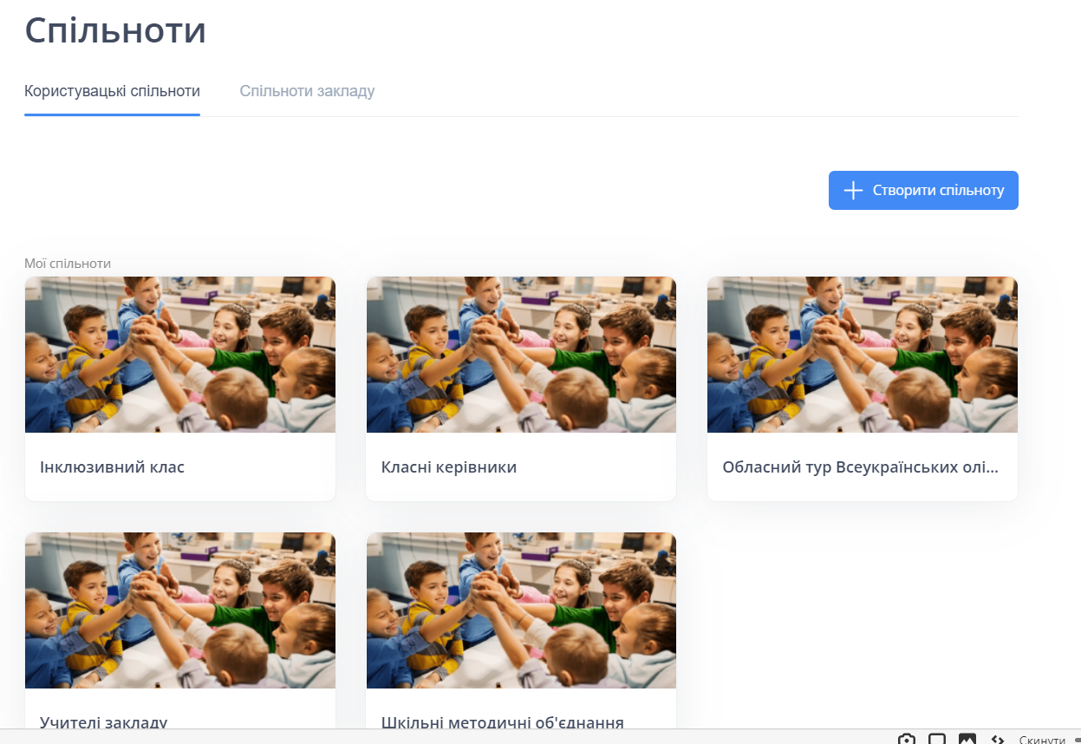
Батьки мають доступ до оцінок дитини, коментарів викладачів та мають можливість переглядати візуалізовану аналітику щодо динаміки успішності учня.
На платформі HUMAN організовано сімейне навчання та екстернатне.
Завдяки електронному документообігу адміністрація ліцею здійснює дієвий контроль за виконанням індивідуальних планів роботи вчителів.

Slide 10
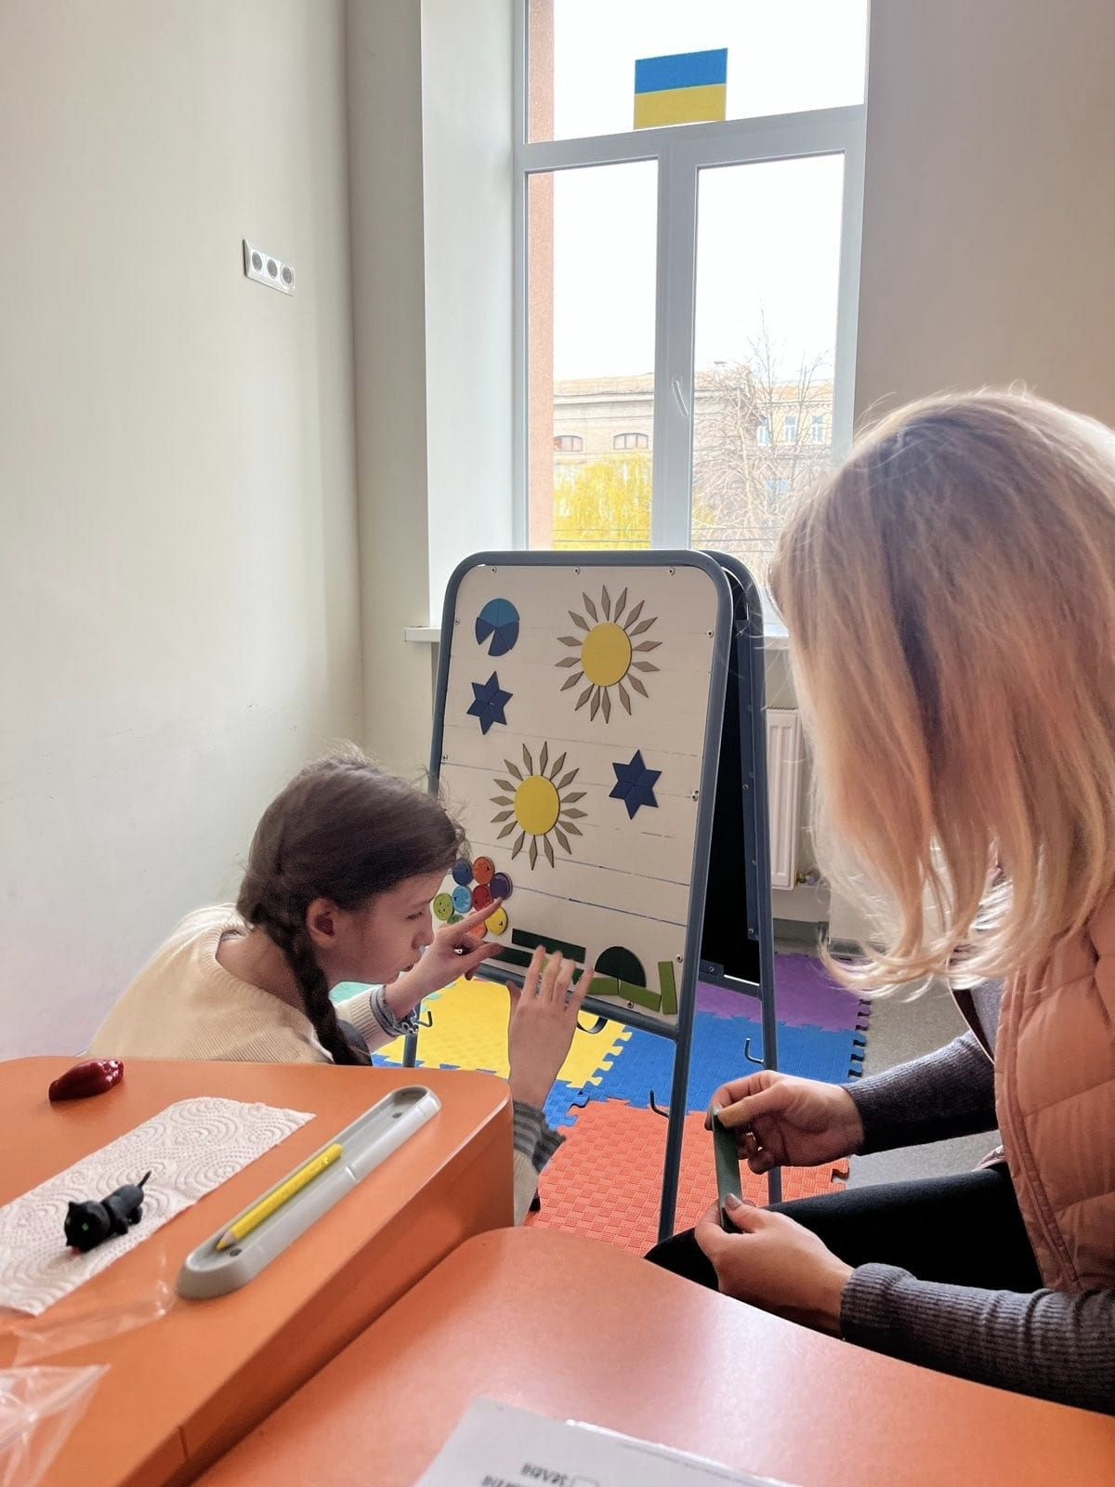
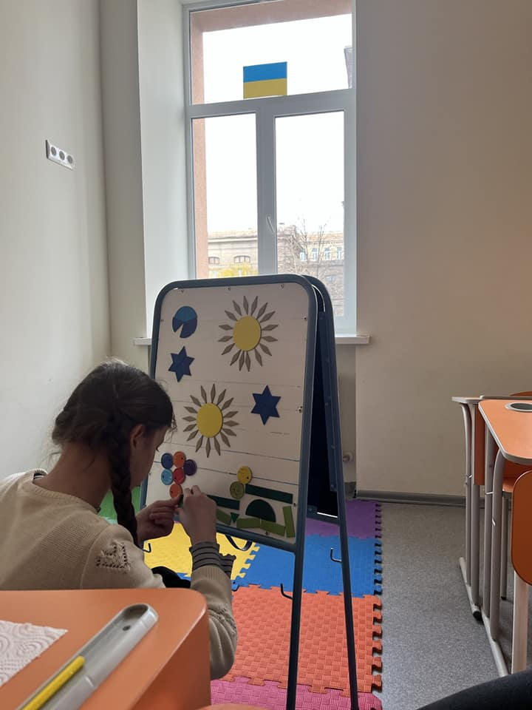
«Концепція Нової Української Школи» та «Закон про освіту», вказують на необхідність створення індивідуальних освітніх можливостей для кожного учня, який потребує цього.
Досвідчені вчителі-методисти реалізують індивідуальні освітні напрями, які використовуються для досягнення академічних успіхів у окремих учнів.
Так, у ліцеї є учні з індивідуальною (сімейна, екстернатна) та інклюзивною формами навчання. Учні, які мають прогалини у здобутті знань, отримують підтримку та надолужують освітні втрати на додаткових індивідуальних заняттях.

Slide 11
У закладі освіти розроблено план заходів із запобігання та протидії булінгу. Сплановані заходи реалізуються у систематичній діяльності членів педколективу та здобувачів освітнього процесу.
План заходів із запобігання будь-яким проявам дискримінації, булінгу в ліцеї, розроблено згідно документів:
1. Закон України «Про охорону дитинства»
2. Закон України «Про запобігання та протидію домашньому насильству»
3. Закон Україну «Про освіту»
4. Закон України «Про внесення змін до деяких законодавчих актів України щодо протидії булінгу (цькуванню).
5. Указ Президента України від 21 вересня 2020 року № 398/2020 «Про невідкладні заходи із запобігання та протидії домашньому насильству, насильству за ознакою статі ,захисту прав осіб, які постраждали від такого насильства»
6. «Нова українська школа»: концептуальні засади реформування середньої школи.
7. Наказ МОН України від 02.03.2018 №1047 «Про затвердження методичних рекомендацій щодо виявлення, реагування на випадки домашнього насильства і взаємодії педагогічних працівників із іншими органами та службами»
8.Наказ МОН України від 28.12.2019 № 1646 «Деякі питання реагування на випадки булінгу(цькування) та застосування заходів виховного впливу в закладах освіти»
9. Наказ « Про запобігання та протидію булінгу (цькуванню) в ліцеї №33» № 61 від 04.09.2023 р.

Slide 12
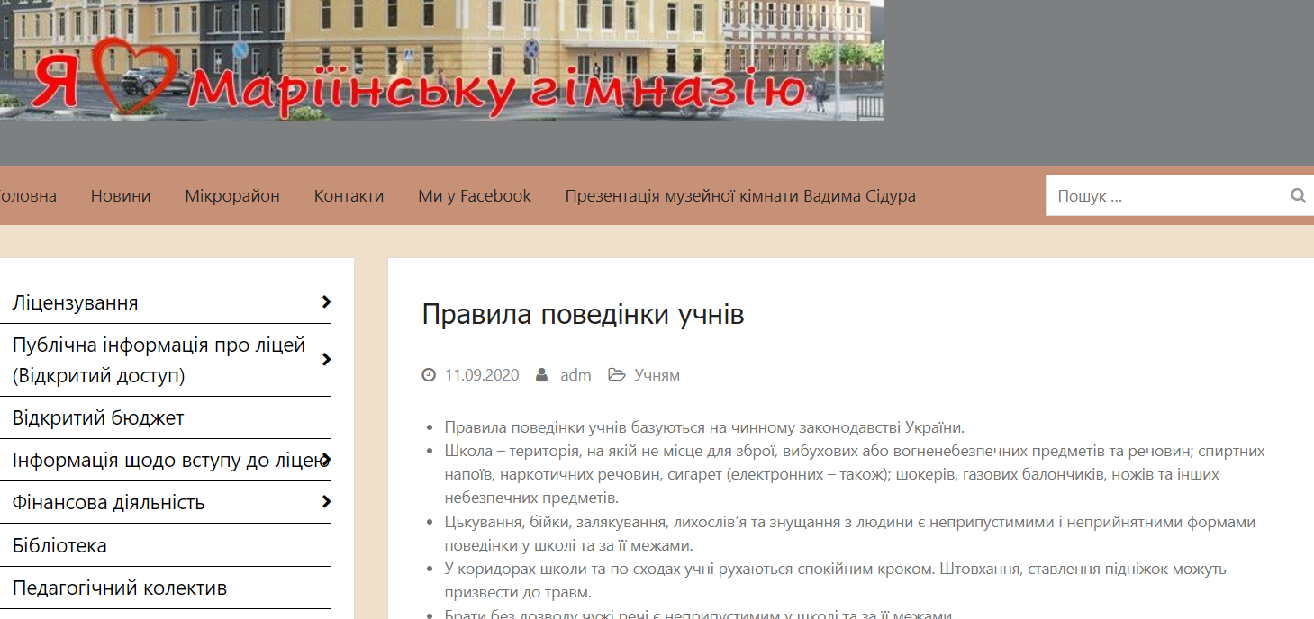
У закладі освіти оприлюднено правила поведінки, які створені спільно з учасниками освітнього процесу та висвітлені у статуті ліцею. Вони засновані на правах людини й спрямовані на формування позитивної мотивації в поведінці учнів.

Slide 13
Участь здобувачів освіти у Всеукраїнських учнівських олімпіадах 2023-2024 н.р та МАН
Переможці І (міського) етапу МАН – 5
Переможці ІІ (обласного) етапу МАН – 1 (ІІ місце Відділення: екологія та аграрні науки, секція : екологія)
Переможці ІІ туру Всеукраїнських учнівських олімпіад - 6 учнів.
Переможці ІІІ туру Всеукраїнських учнівських олімпіад - 2 учнів (правознавство, інформатика – 3 місце)
Переможці ІІ етапу Міжнародного конкурсу ім. П.Яцика – 3
ІІ етап інтернет - олімпіади "Крок до знань" (категорія "Біологія")
https://youtu.be/RZ-XGdCnieo?si=auy7tAwiQHkSZMSE
Участь у VIII Всеукраїнській науковій конференції «Крок у науку» - 4 учні, 4 вчителі
http://globalnauka.com

Slide 14
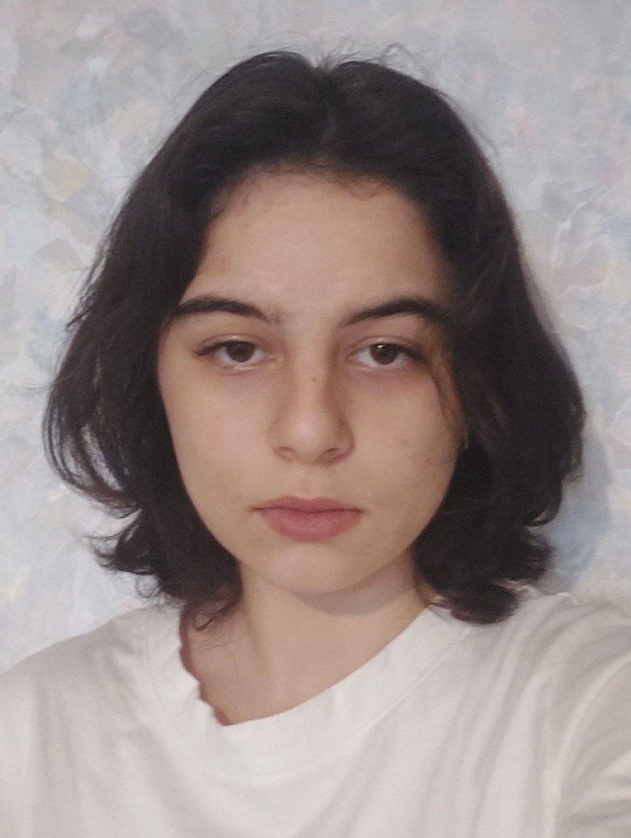
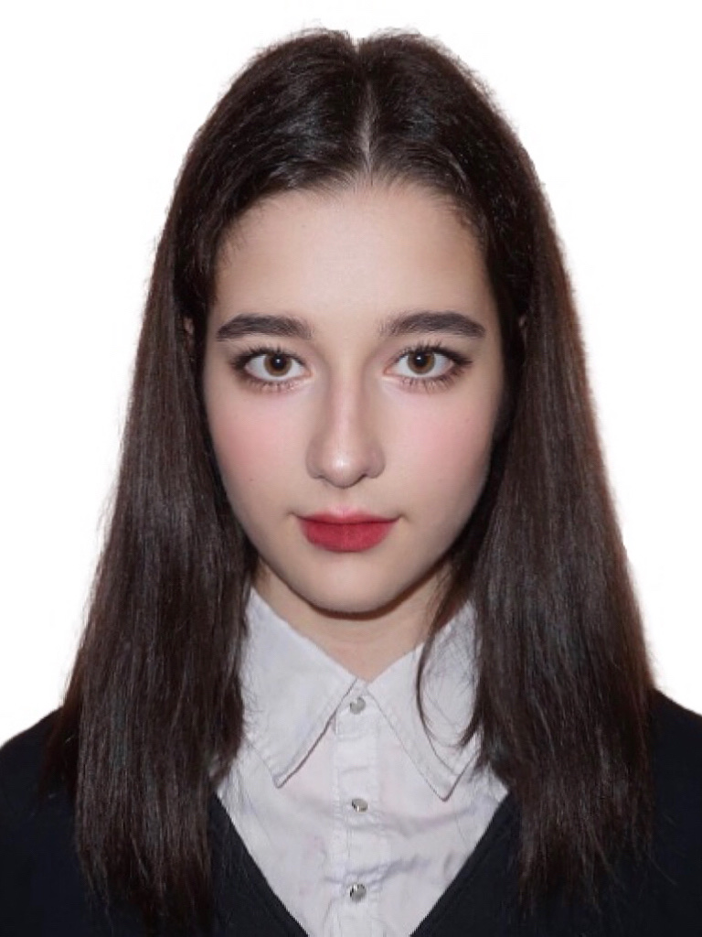
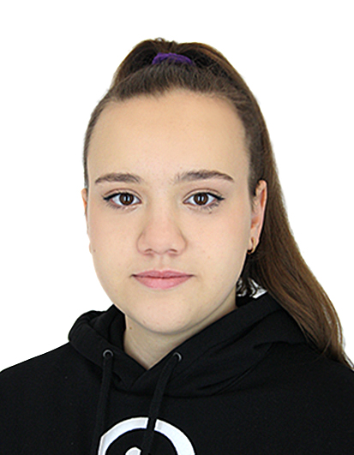
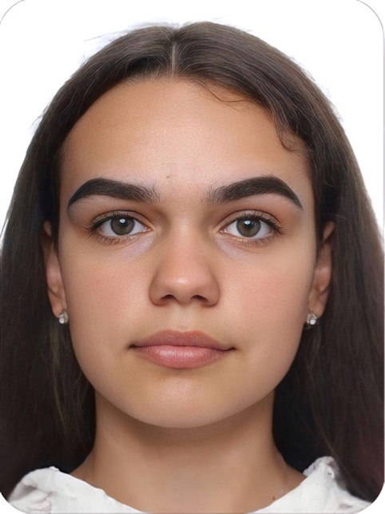
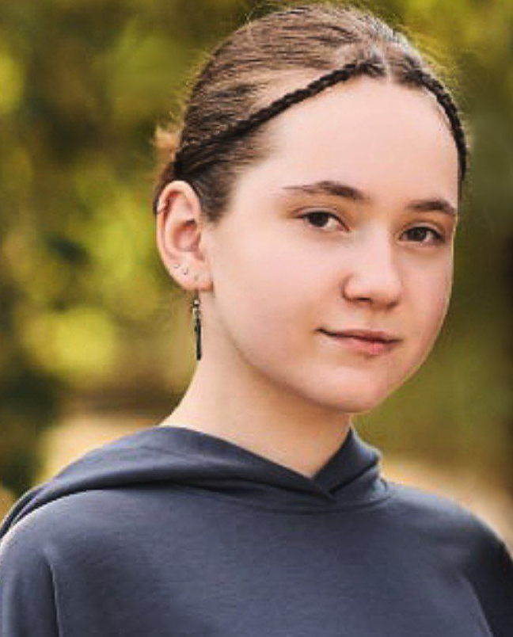
Участь здобувачів освіти у МАН
Ажисламова Марія (11-В клас) - переможець обласного етапу Всеукраїнського конкурсу - захисту науково-дослідницьких робіт учнів-членів МАН України.
Ханієва Маліка (11-Б клас) - переможець І етапу Всеукраїнського конкурсу - захисту науково-дослідницьких робіт учнів-членів МАН України
Вороновська Мирослава (9-А клас) - переможець І етапу Всеукраїнського конкурсу - захисту науково-дослідницьких робіт учнів-членів МАН України
Татара Мілена (11-Б клас) - переможець І етапу Всеукраїнського конкурсу - захисту науково-дослідницьких робіт учнів-членів МАН України
Сомсікова Мілана (9-Б клас) - переможець І етапу Всеукраїнського конкурсу - захисту науково-дослідницьких робіт учнів-членів МАН України

Slide 15
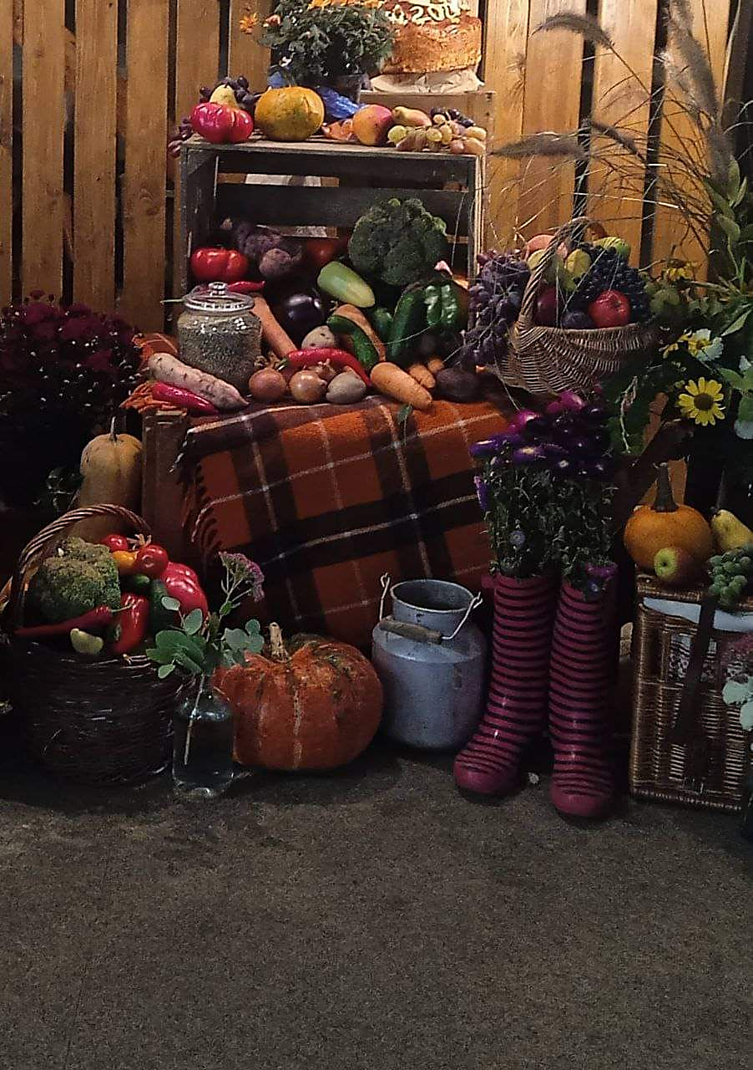
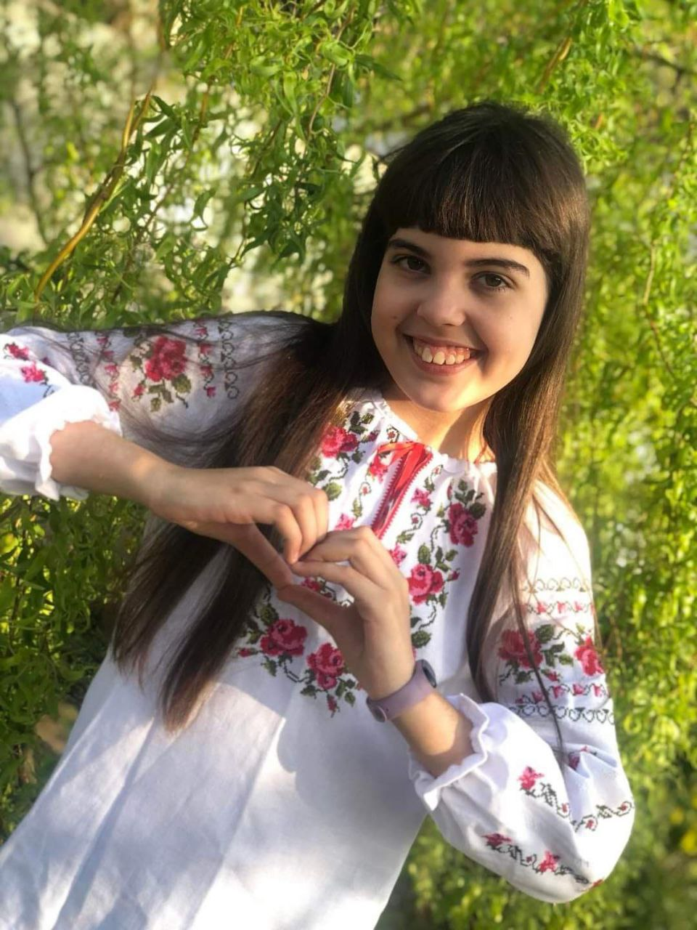
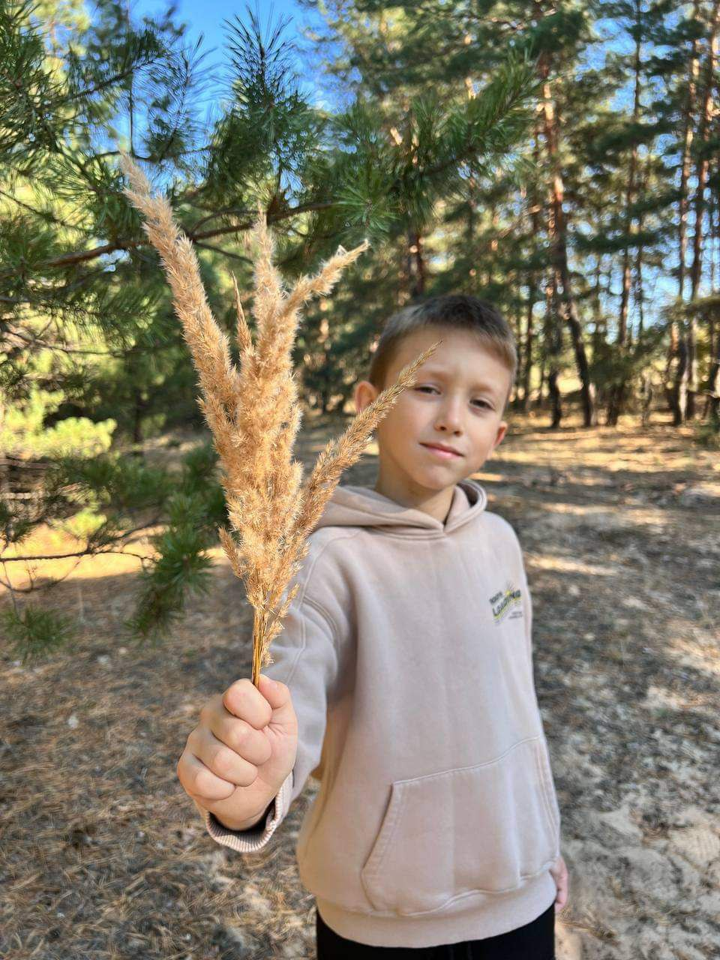
Національна ідентичність дніпрян
Фотоконкурс "Осінній Fest".

Slide 16
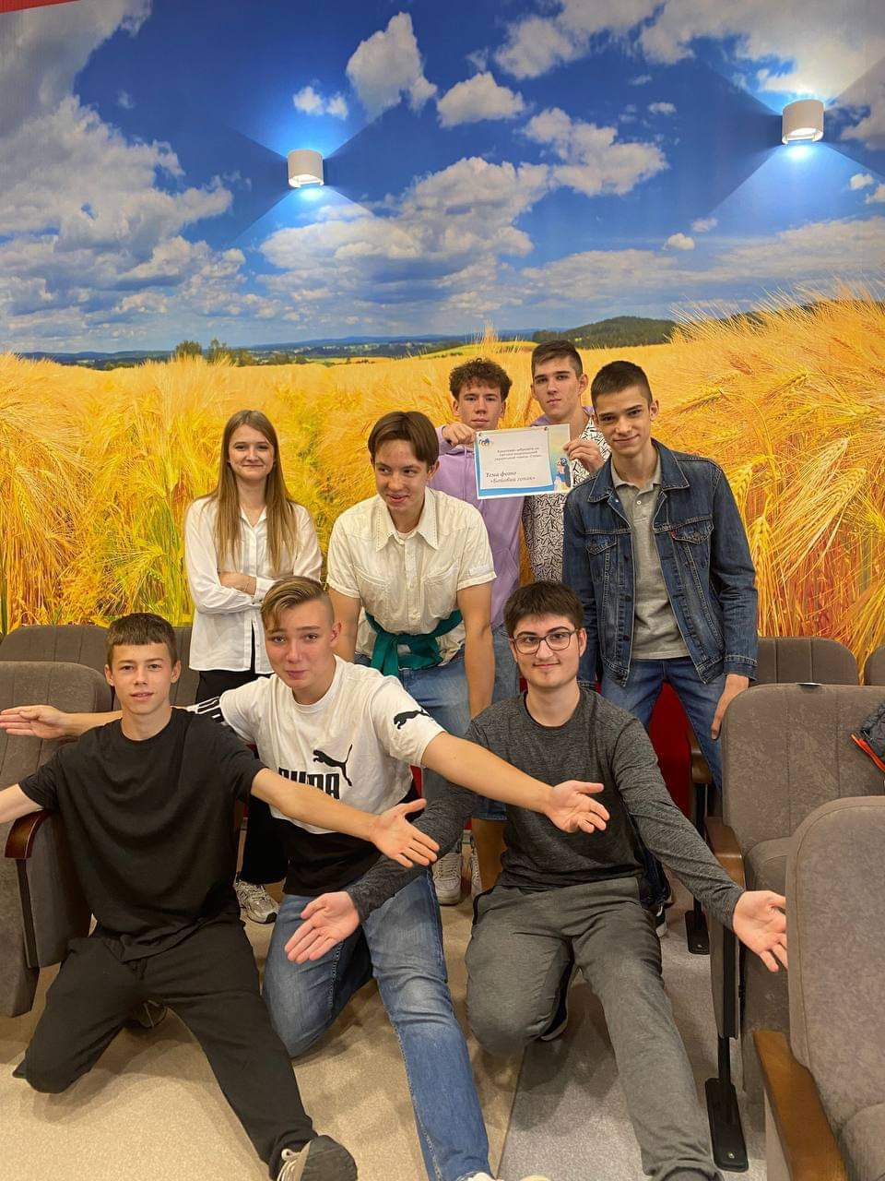
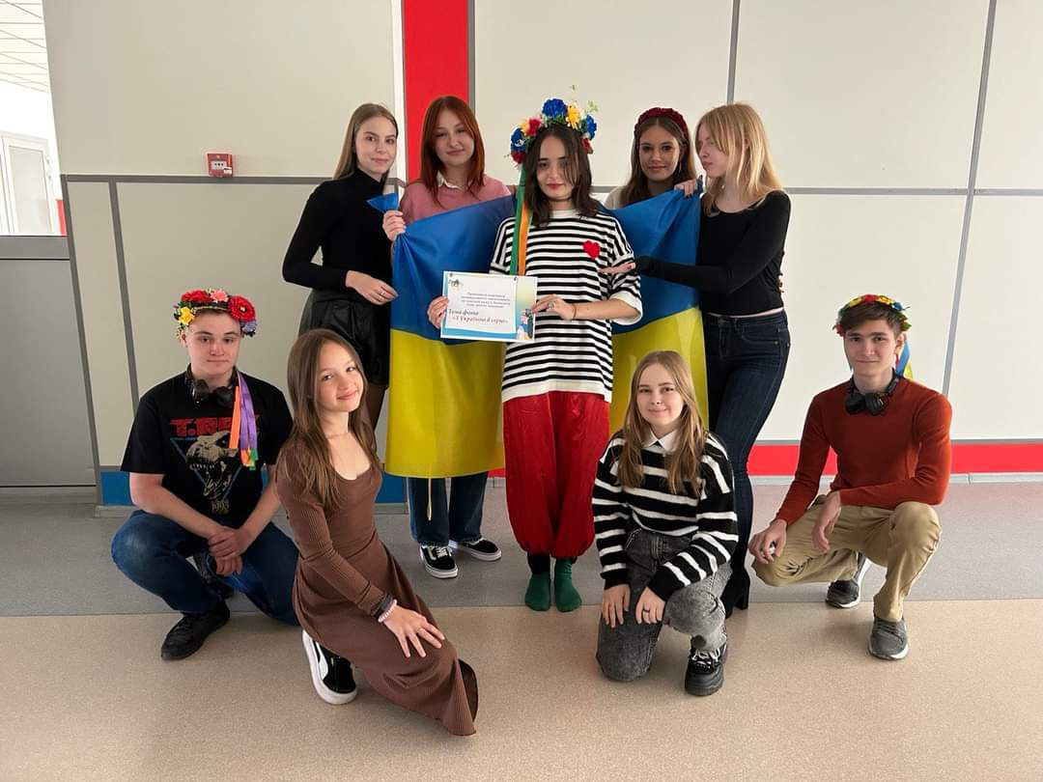
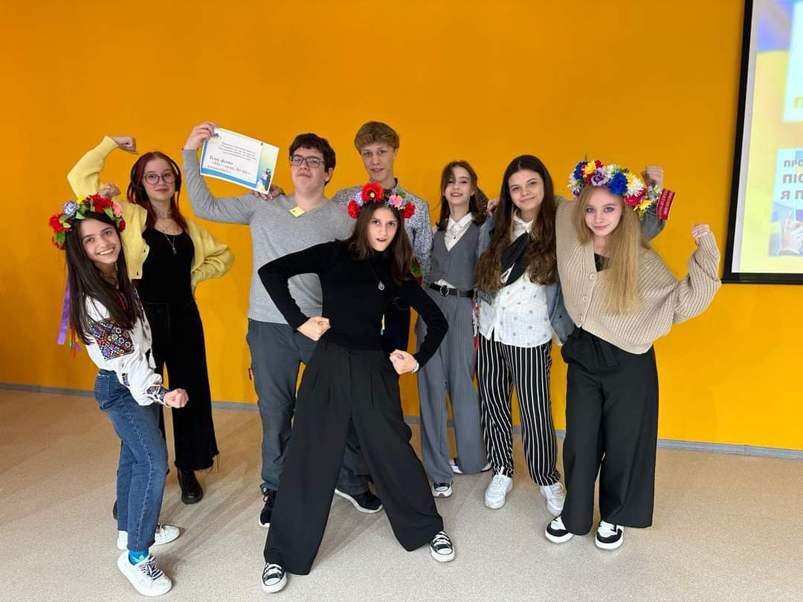
Національна ідентичність дніпрян
Патріотичний Квіз "В єдності наша сила".

Slide 17
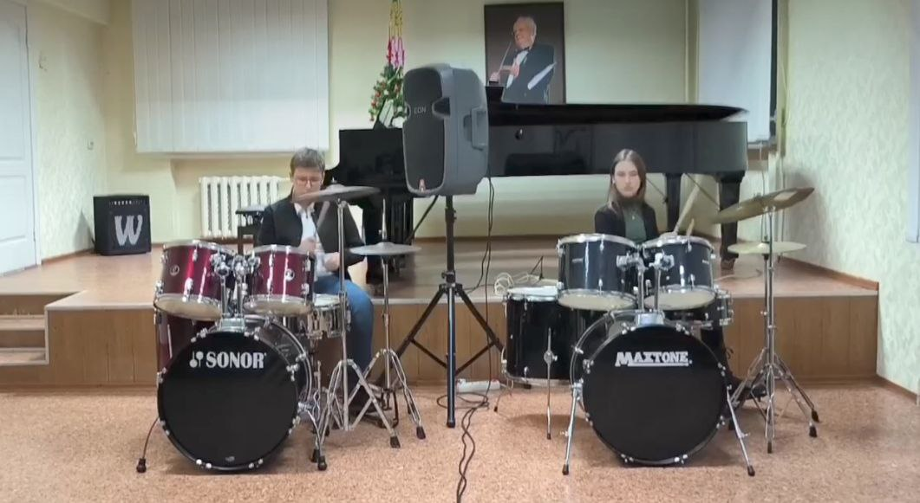
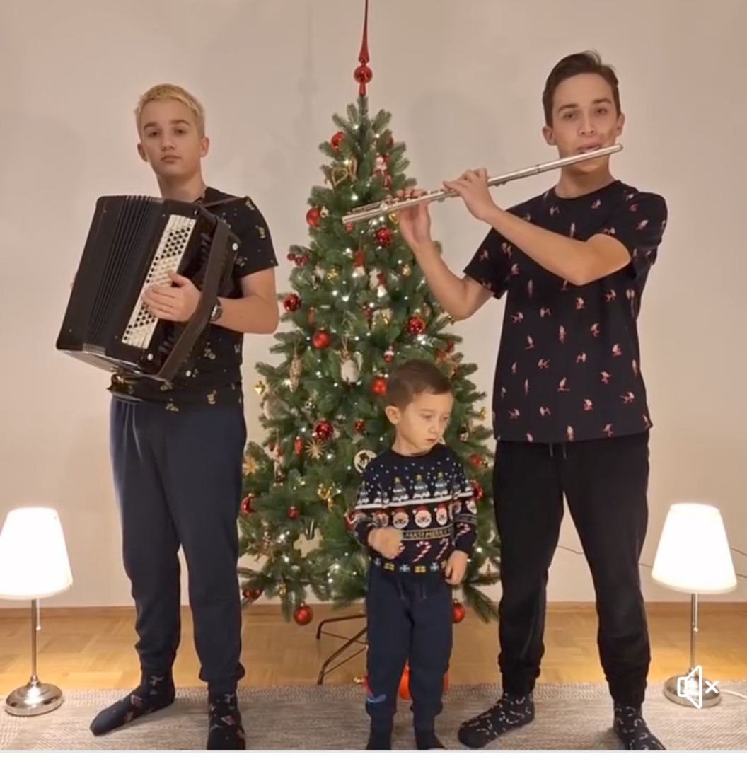
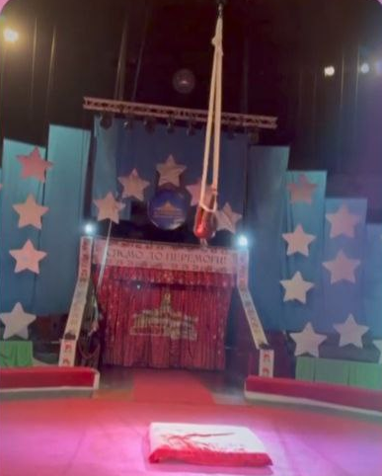
Національна ідентичність дніпрян
Переможці міських та районних конкурсів талантів.

Slide 18
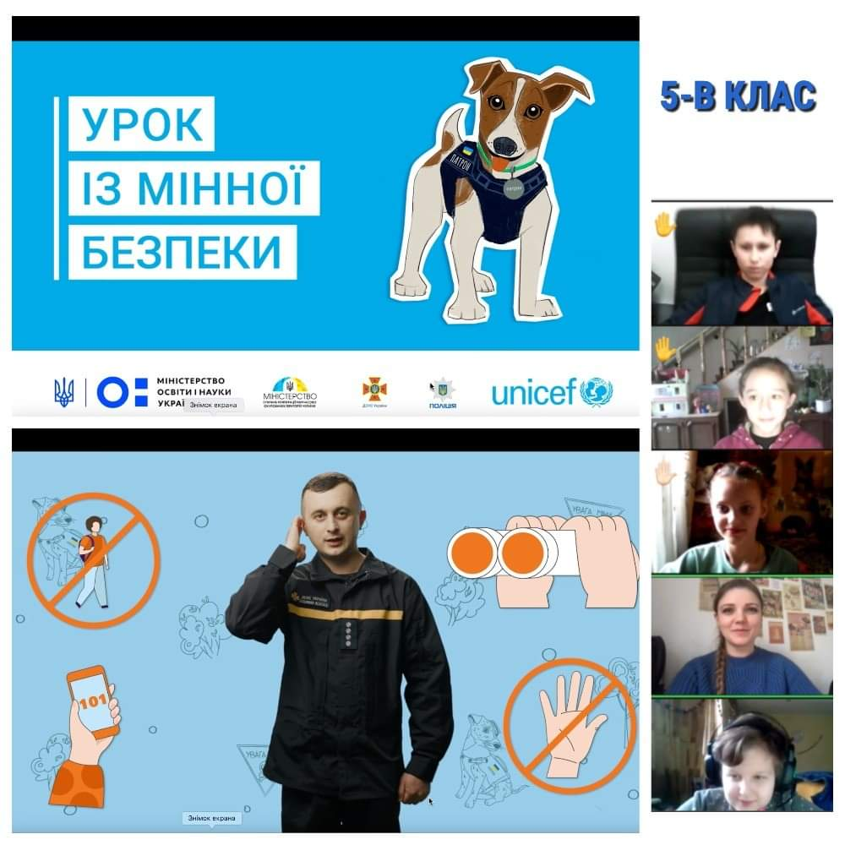
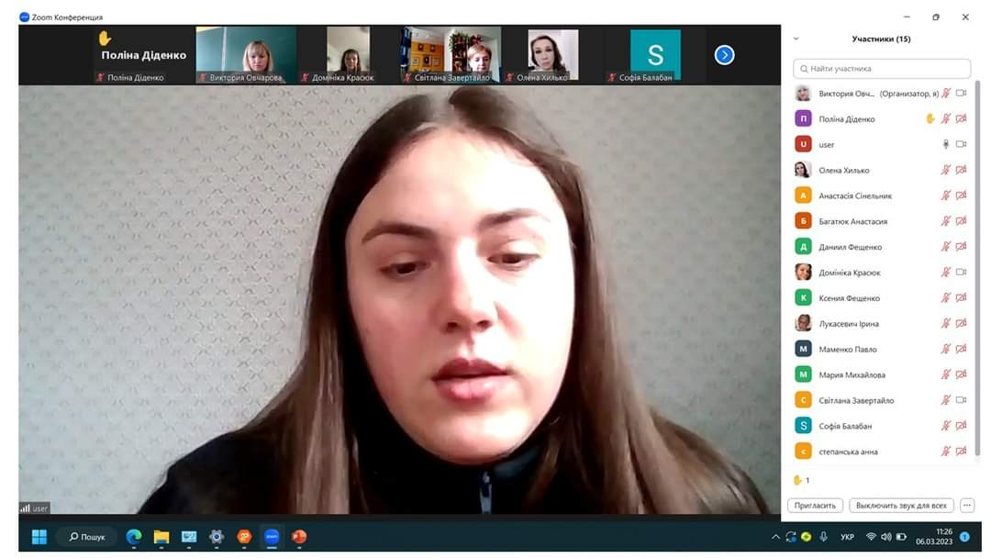
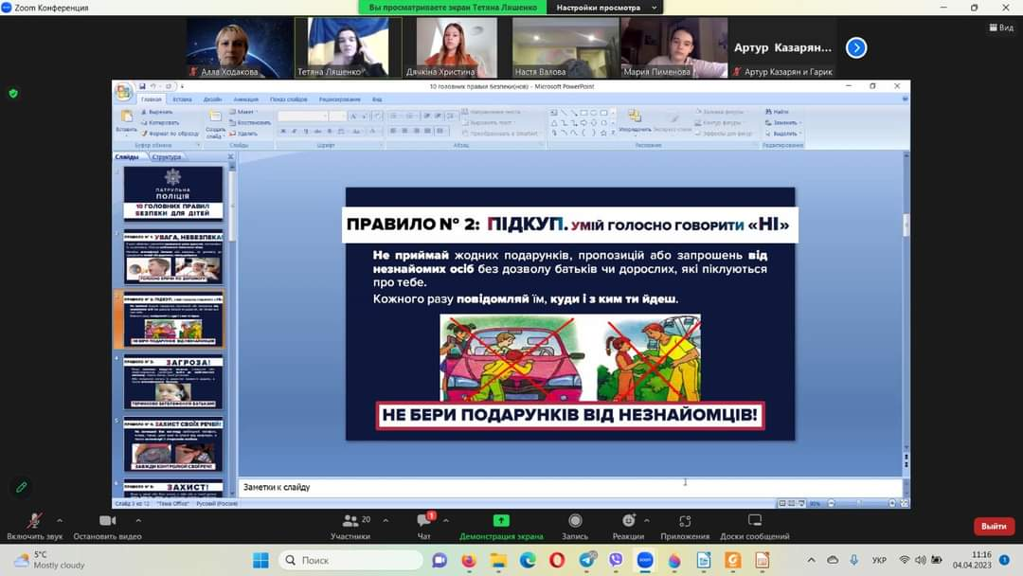
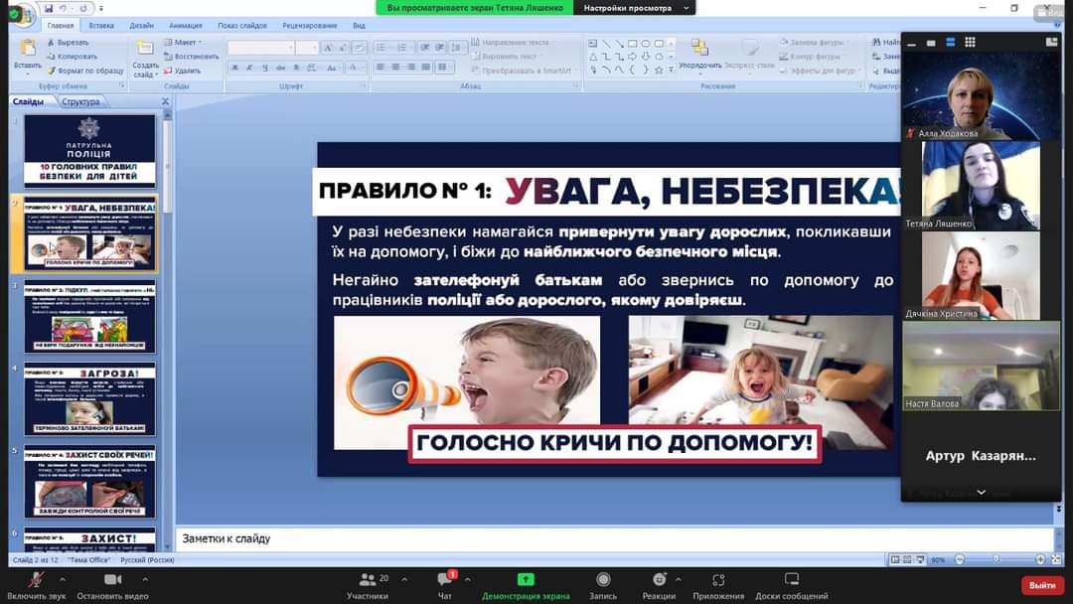
Національна ідентичність дніпрян
Співпраця зі шкільним офіцером поліції та працівниками ДСНС.

Slide 19
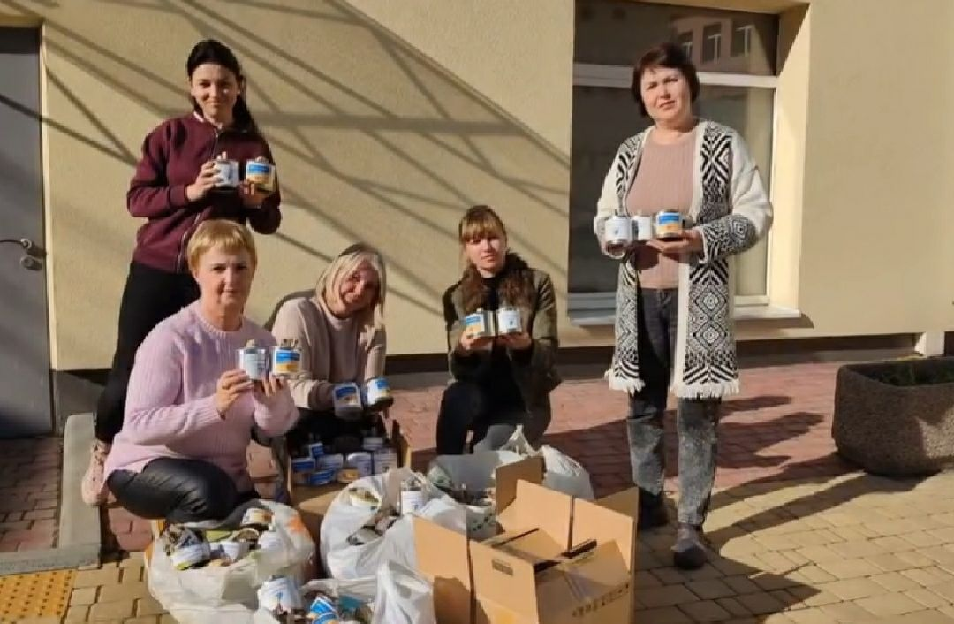
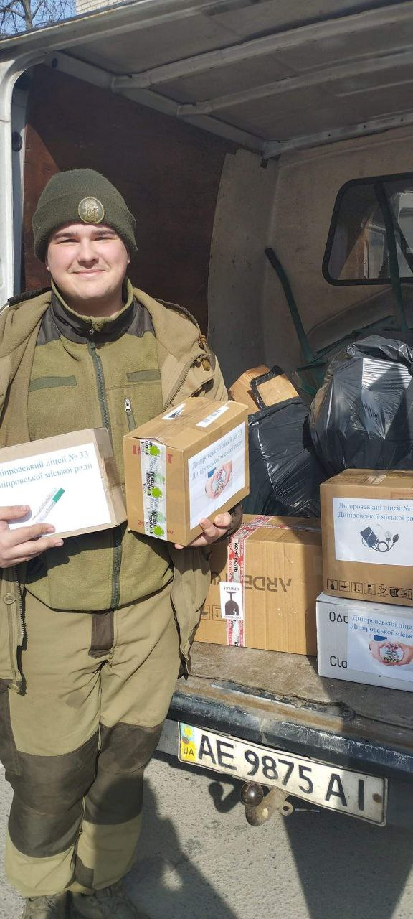
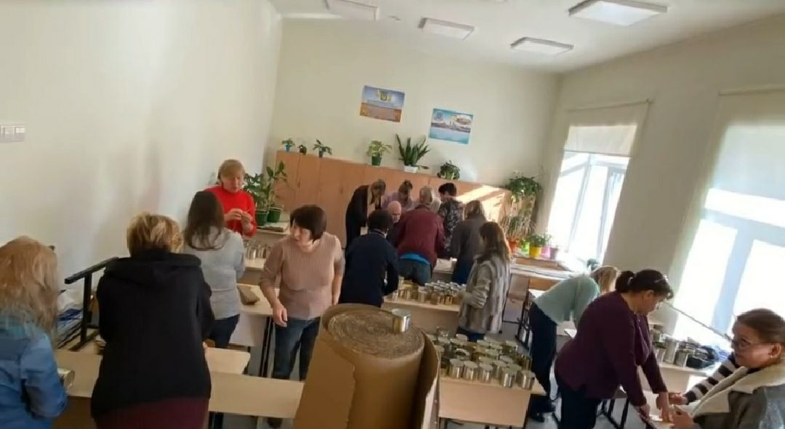
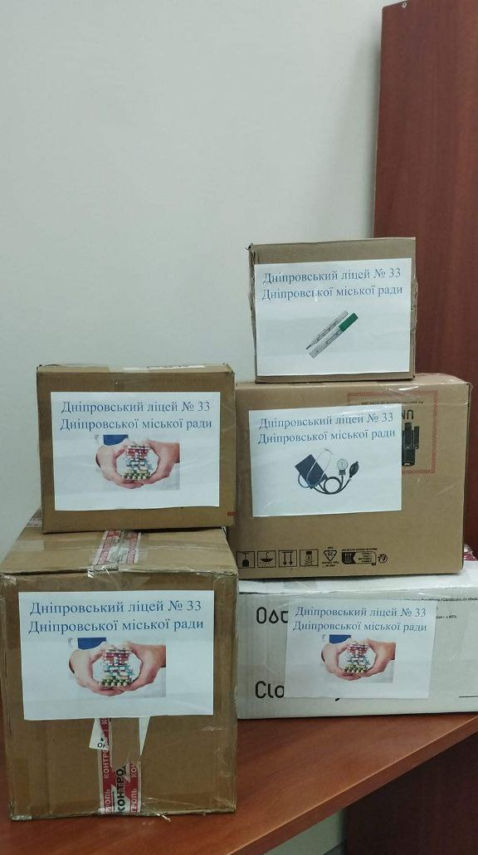
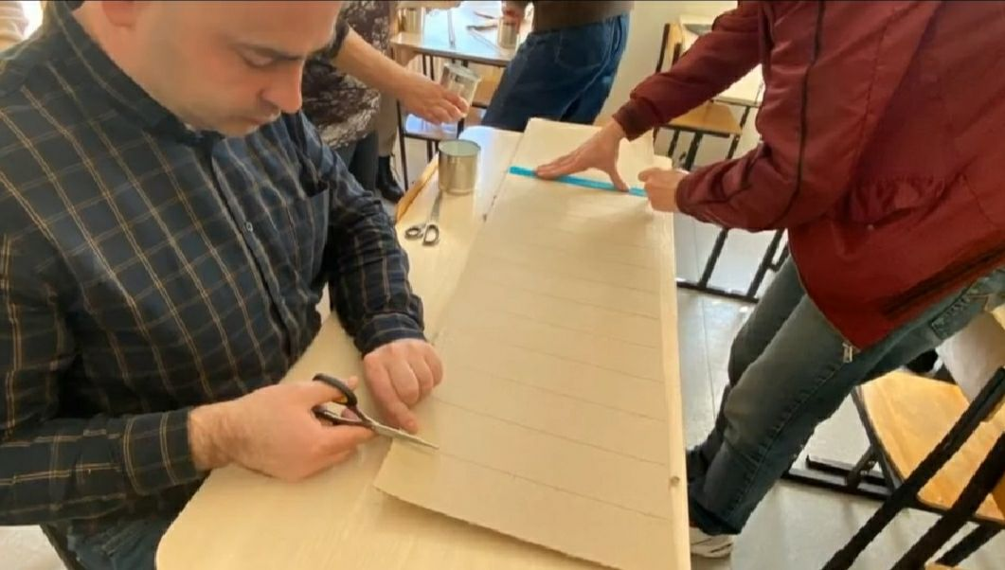
Національна ідентичність дніпрян
Волонтерська діяльність. Разом до Перемоги.

Slide 20
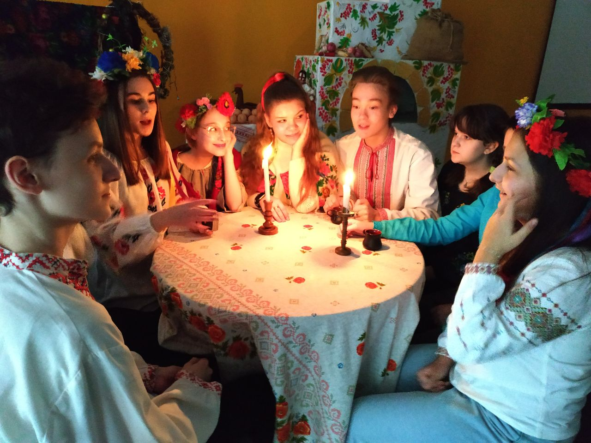
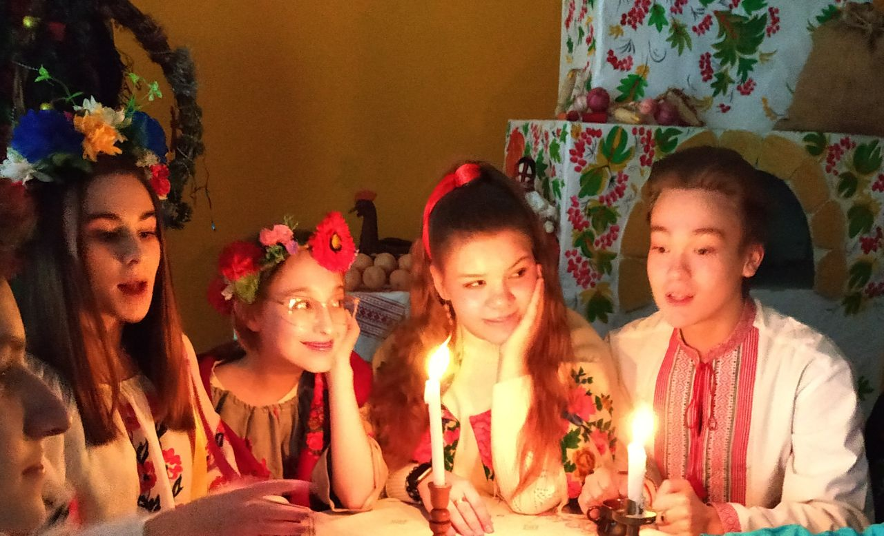
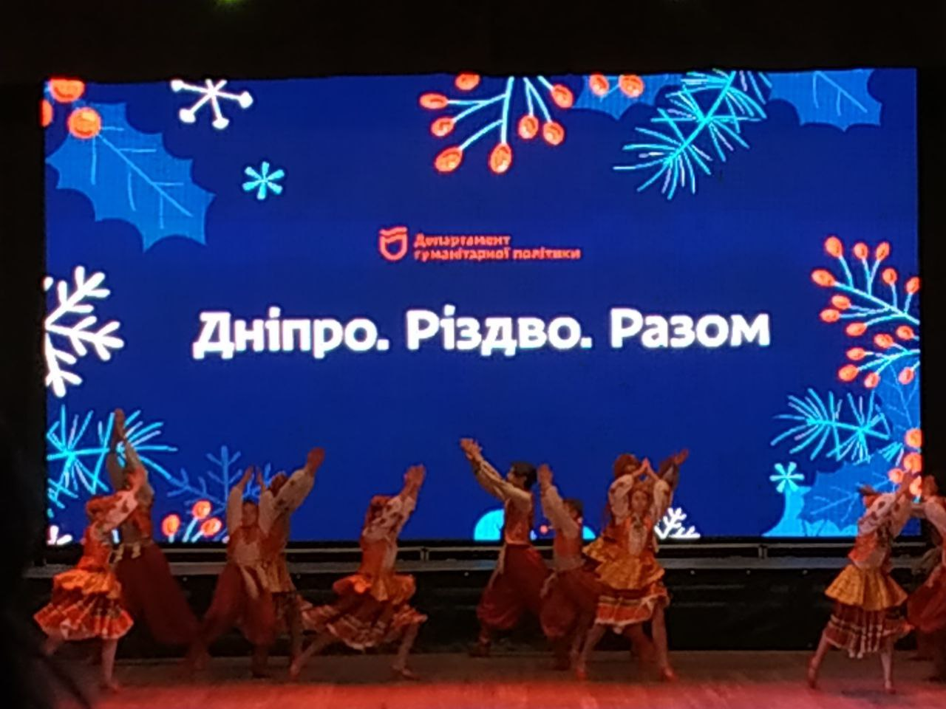
Національна ідентичність дніпрян
Дніпро. Різдво. Разом.

Slide 21
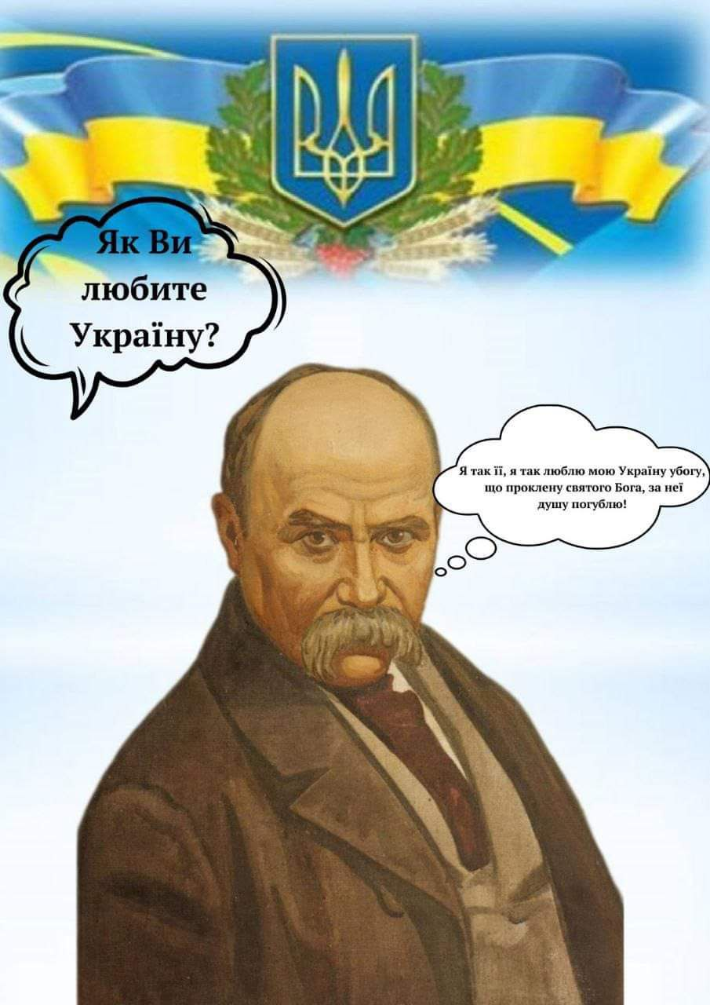
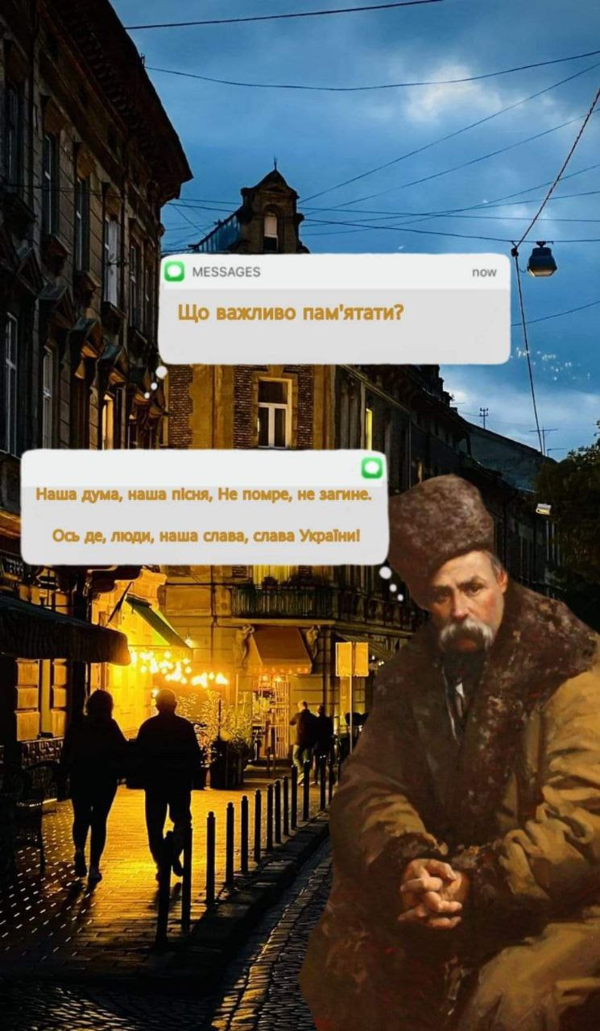

Національна ідентичність дніпрян
Тарас Шевченко каже….

Slide 22
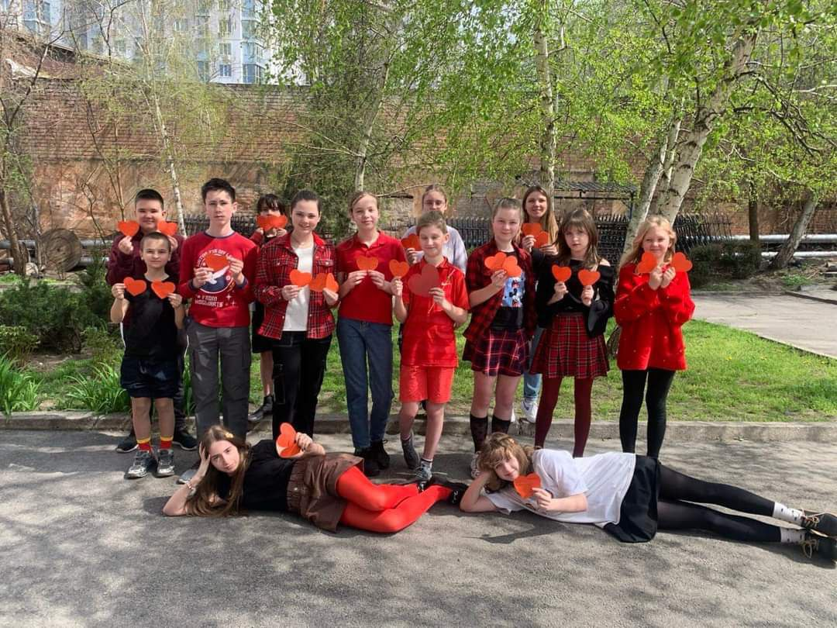
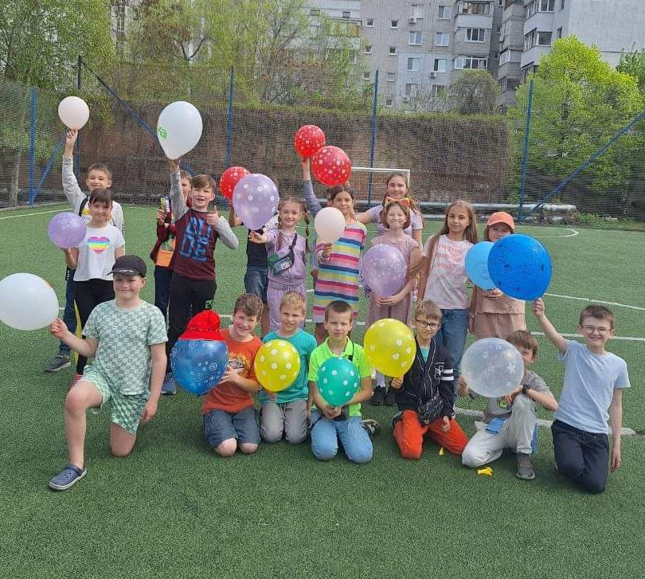
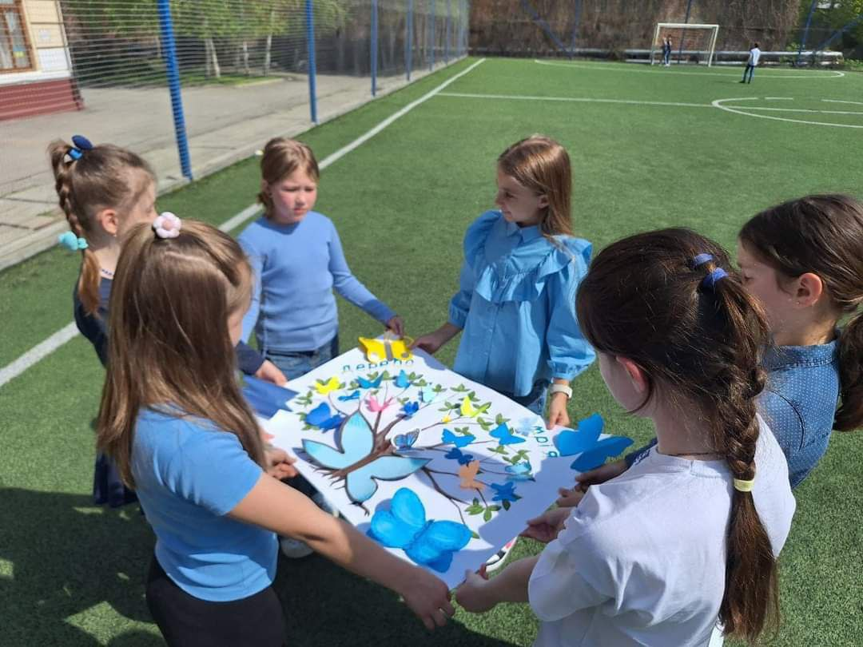
Національна ідентичність дніпрян
Кольоровий тиждень

Slide 23
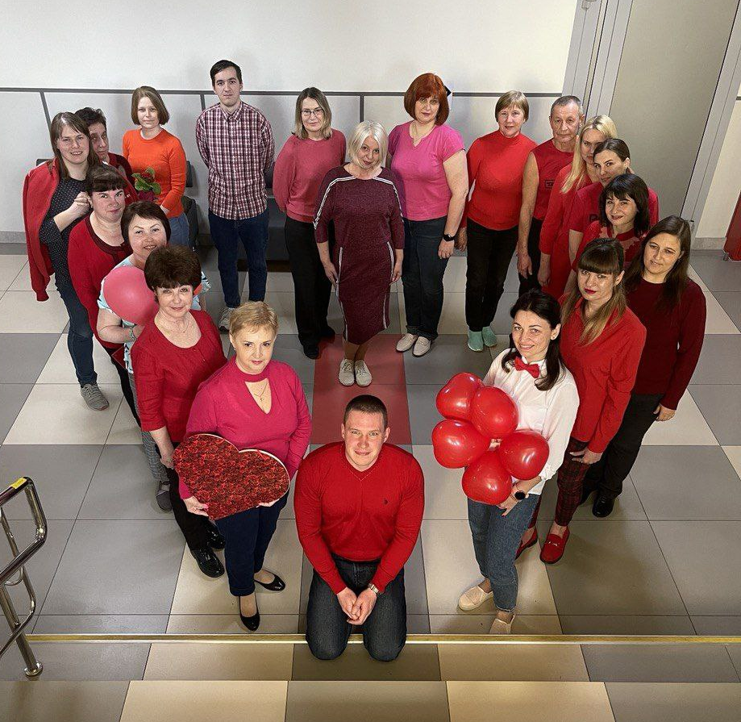
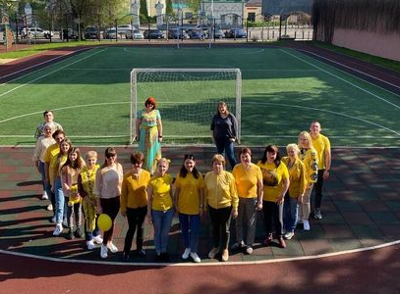
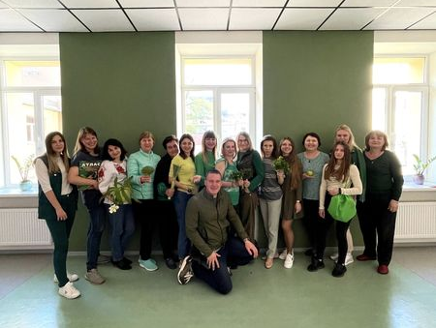
Національна ідентичність дніпрян
Кольоровий тиждень

Slide 24
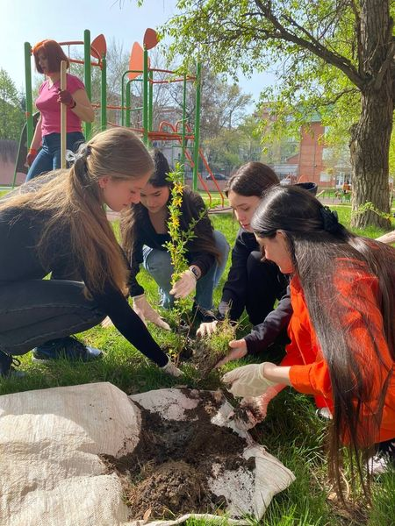
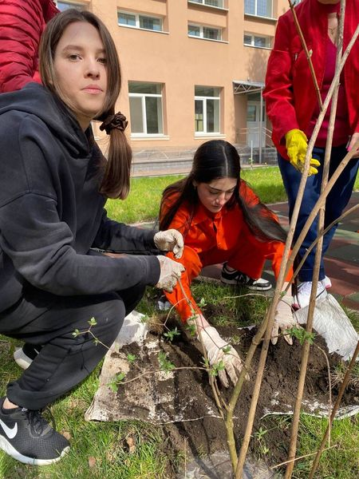
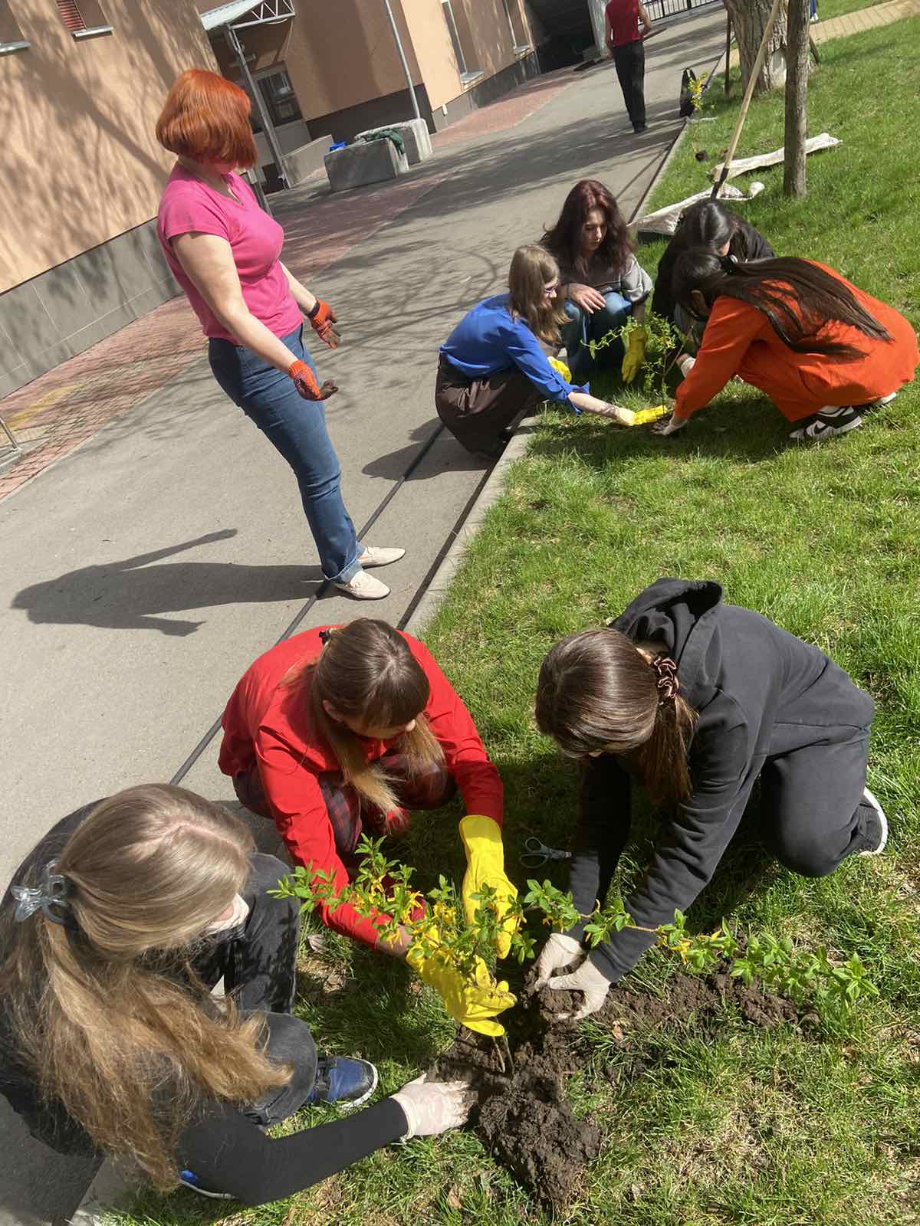
Національна ідентичність дніпрян
Випускники 2024 для майбутніх поколінь

Slide 25
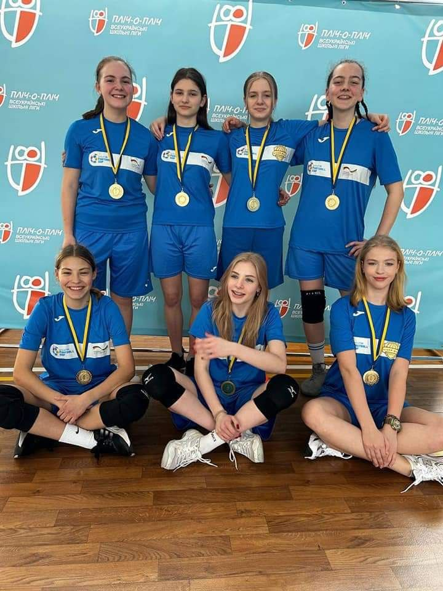
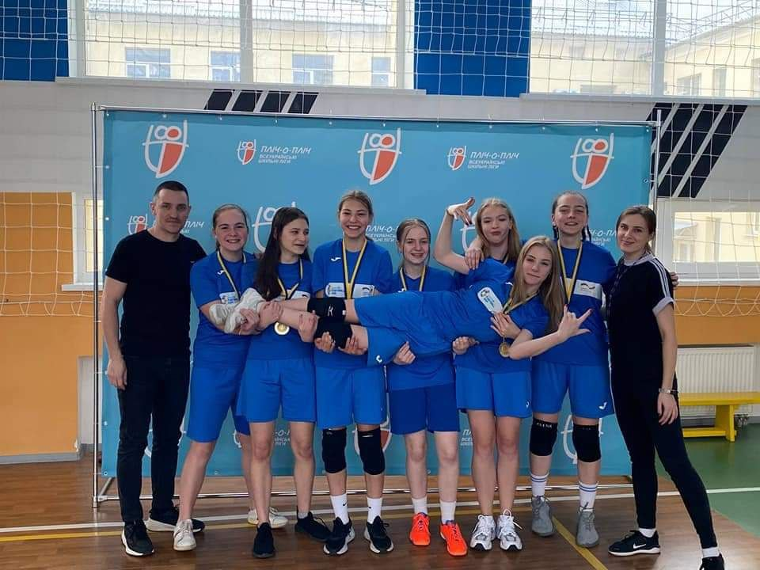
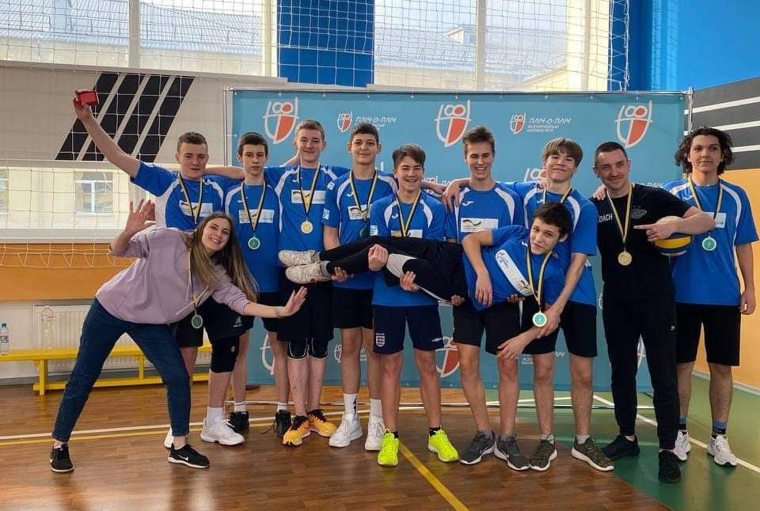
Національна ідентичність дніпрян
«Всеукраїнські шкільні ліги пліч-о-пліч»

Slide 26
Система оцінювання результатів навчання учнів
Процес оцінювання в закладі освіти є прозорим і зрозумілим для всіх учасників освітнього процесу. Учні інформовані про критерії оцінювання та розуміють як і за що їх оцінюють. Критерії оцінювання навчальних досягнень учнів спираються на критерії оцінювання затверджені Міністерством освіти і науки України. При виконанні обов’язкового виду роботи вчитель враховує особливості вивчення теми (обсяг годин на вивчення, кількість обов’язкових робіт), освітню програму ліцею, компетентнісний підхід до викладання предмету, організаційну форму проведення навчального заняття).
Інформація про критерії оцінювання доноситься до учнів у різних формах: в усній формі, розміщенням на інформаційному стенді у класі, через електронну пошту, на активній інтернет-платформі. Питання оцінювання навчальних досягнень розглядається на засіданнях методичних об’єднань.
Оцінювання навчальних досягнень учнів у ліцеї:
1. Учителі дотримуються вимог щодо обов’язкових результатів навчання з урахуванням компетентнісного підходу з ключовими компетентостями;
2. Педагоги дотримуються принципів академічної доброчесності, тобто на виставлення оцінок не впливають жодні інші чинники, крім результатів навчання.

Slide 27
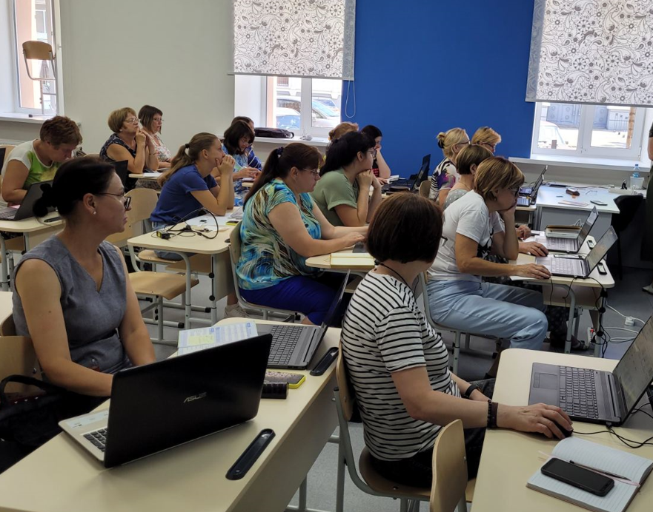
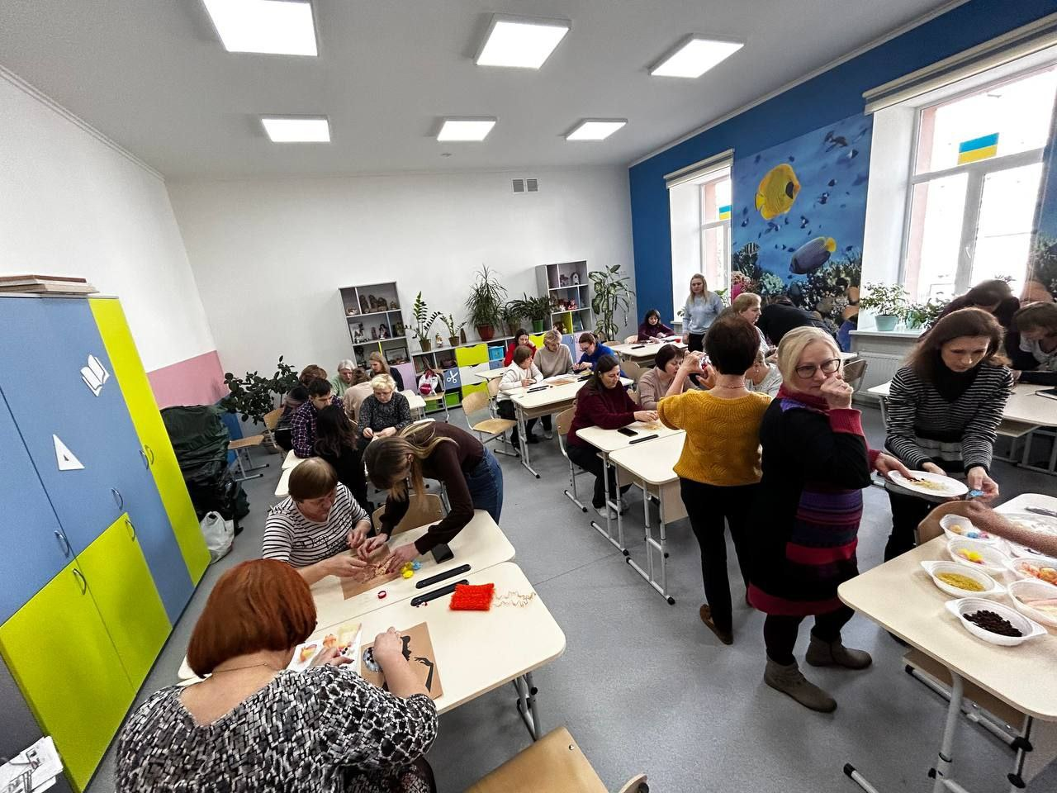
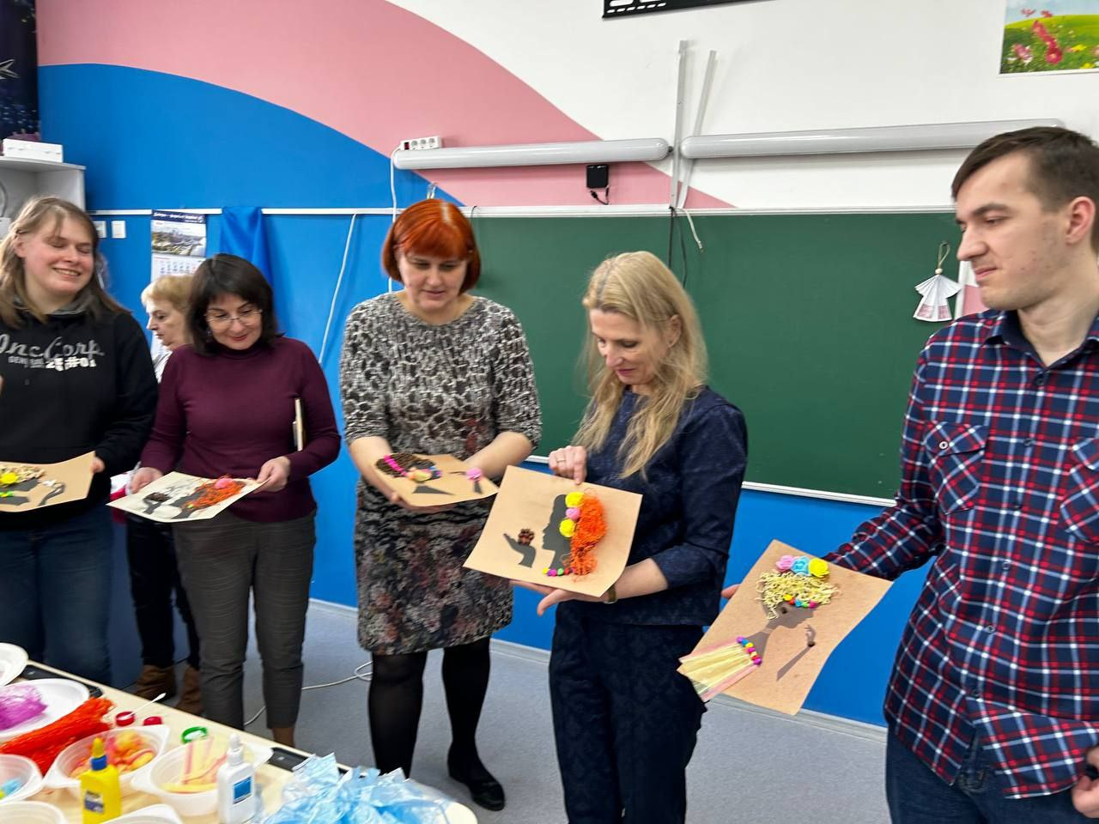
У ліцеї в 2023-2024 навчальному році були проведені засідання педагогічної ради на теми :
Формування безпечного освітнього простору, запобігання булінгу в ліцеї
Зрозуміти стрес: як учителю дбати про своє ментальне здоров’я

Slide 28
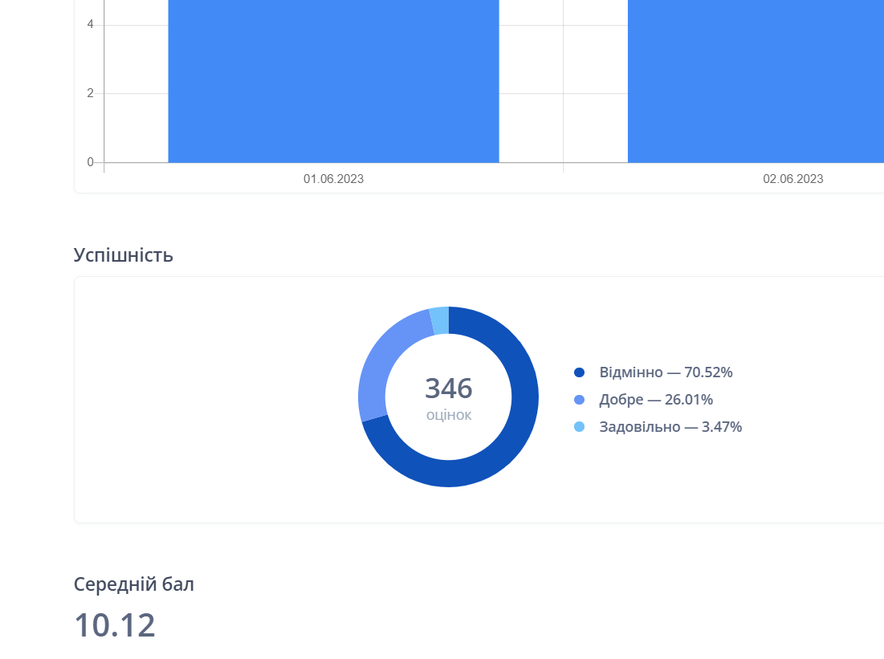
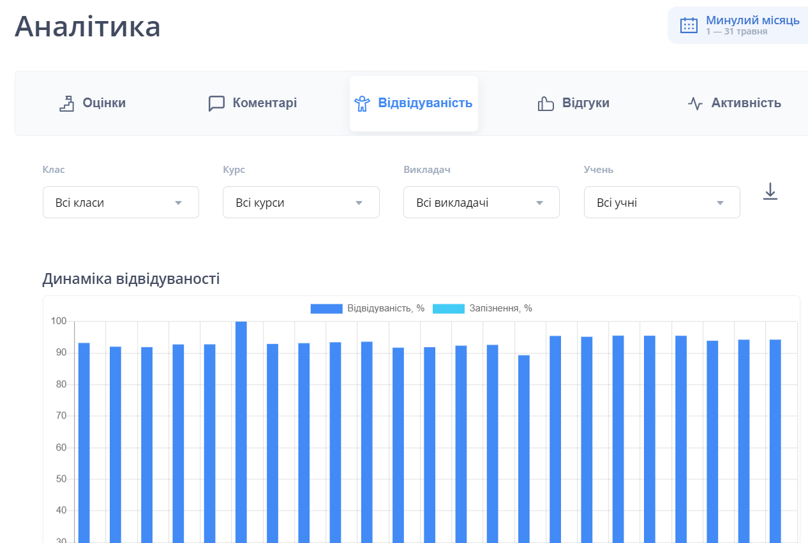
У ліцеї постійно проводяться моніторинги результатів навчання здобувачів освіти для забезпечення всіх учасників освітнього процесу зворотним зв'язком. Це дозволяє вносити зміни в хід реалізації освітньої програми з метою підвищення якості її результатів, коригувати роботу педагогів, підвищувати якість і об’єктивність оцінювання навчальних досягнень учнів з окремих предметів. Моніторингові дослідження дозволяють вивчати компетентнісний підхід в оцінюванні навчальних досягнень здобувачів освіти, як всього класу, так окремих учнів.

Slide 29
Педагогічні кадри
Високоякісна освіта – це запорука високорозвиненої країни, а гарантом якості освіти є педагог-професіонал. На сьогодні Ліцей №33 ДМР має потужний кадровий потенціал, який дозволяє реалізувати амбітні освітянські проєкти.
У своїй практиці педагоги ліцею використовують такі освітні технології: технології модульного навчання, технології розвиваючого навчання, особистісно орієнтовані технології, інформаційні технології (аудіо, кіно, відео), технології дистанційного навчання Google групи, Microsoft, ZOOM), ігрові технології, диференційовані технології навчання та ін. Вчителі проводять лекції, семінари, практичні заняття, лабораторні заняття, консультації з використанням інтерактивних методик. На уроках вчителі використовують інтерактивні панелі, засоби зв'язку з Інтернетом.
Дані про кількісний склад працівників у закладі
Усього педагогічних працівників
З них:
Учителів | 41
Соціальних педагогів | 1
педагогів-організаторів | 2
керівників гуртків | 0
Усього обслуговуючого персоналу | 20
Усього працівників | 61
З них працює за сумісництвом | 6

Slide 30
Ліцей забезпечений кадрами на 100% у відповідності зі штатним розкладом та освітньою програмою.
100% викладачів мають вищу освіту. Відповідність базової освіти займаним посадам складає 100%
Всього вчителів - 35+6 сумісники , з них :
Кандидати наук (в тому числі сумісники) - 3
Вчитель-методист- 15
Відмінник освіти України- 1
Старший вчитель- 4
Вчитель вищої категорії -28
Вчитель I категорії- 1
Вчитель II категорії- 4
Спеціаліст- 7

Slide 31
Заходи щодо укомплектування кадрами
Заключено договори про партнерство та співробітництво з УДХТУ, НТУ «Дніпровська політехніка», ПДАБА, Харківський НЮУ ім. Я. Мудрого, ДНУ ім. О.Гончара
https://www.facebook.com/share/p/VGDASNKZ8Uos8xbg/
Участь педагогів у фахових конкурсах
Конкурс «NEOсвітній арсенал»
https://youtu.be/qAYtCp3RKGc?si=XjI4UYJkbBRxxMjb
Конкурс «ІдеЯ»
https://youtu.be/hA3YPXZgHzY
Розвиток професійної компетенції
Активна участь:
- в організації та проведенні ІІ,ІІІ етапів «Всеукраїнських шкільних ліг пліч-о-пліч»
https://www.facebook.com/share/p/dGWueNAvpi8ZEENm/;
-в реалізації міського проєкту «ВМУЗЕЇ; (не)дрібниці на уроці»
https://www.facebook.com/profile.php?id=61550114934885

Slide 32
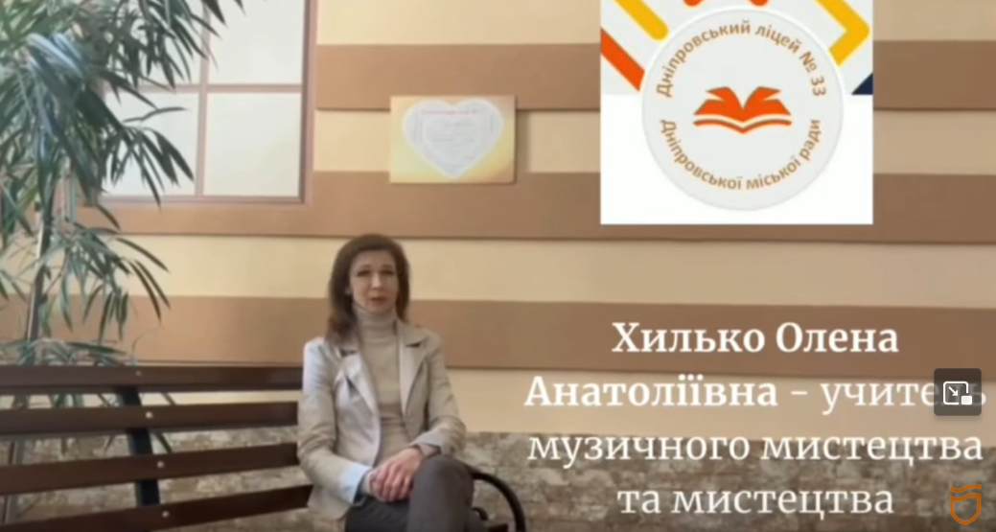

Вчителі ліцею володіють навичками роботи з електронним документообігом. Для організації дистанційного навчання найчастіше використовують такі електронні освітні ресурси/платформи: Human, ZOOM. Систематично підвищують свою кваліфікацію, використовуючи різні освітні онлайн-платформи.
У ліцеї на базі сервісів та служб Microsoft Office365 створено корпоративний інформаційний простір nvk33.dp.ua
Донська Н.А., вчитель мистецтва та трудового навчання, - спікер мітапу «Музейний простір для сучасної освіти».
Кобець С.М., вчитель фізики, - тренер проєкту “skills педагогічних ідей”.
Хилько О.А., вчитель музичного мистецтва, - учасник міського конкурсу “ІдеЯ”
Лебедєва О.Г., вчитель математики, - учасник міського конкурсу “NЕОсвітній арсенал”

Slide 33
Перспективи покращення якості надання освітніх послуг та розвиток основних напрямів навчальної роботи, розвиток інноваційної діяльності у закладі освіти на 2024-2025 н.р
1. З метою ефективного впровадження Нової української школи та профільної освіти у закладі, визначити пріоритетними завданнями:
• наявність якісного кадрового потенціалу закладу;
• чисельність учнів;
• відповідність матеріального-технічного забезпечення реалізації профільної освіти у закладі;
• сприятливий мікроклімат у закладі;
• моніторинг кількості випускників, які складають ЗНО/НМТ з профільних предметів на високий, достатній, середній, початковий рівень;
• моніторинг учнів слухачів МАН, переможців МАН, олімпіад, конкурсів, проєктів тощо;
• наявність дієвої стратегії функціонування та розвитку закладу;
• активність колективу закладу у реалізації освітніх проєктів;
• наявність дієвих угод співпраці з стейкхолдерами з питань функціонування профільної освіти;
• можливість виконання вимог ст.8 ЗУ «Про повну загальну середню освіту» щодо забезпечення територіальної доступності;
2.Вчителям Ліцею реалізувати формувальне оцінювання задля вимірювання рівня засвоєння знань і прогресу учнів у процесі пізнання
2.1.Продовжити участь у реалізації міського проєкту «ВМУЗЕЇ(не)дрібниці на уроці».
вересень-травень
2.2. Впроваджувати різні методи і прийоми діагностичного та формувального оцінювання.
постійно
3. Внести до річного плану роботи на 2024-2025 навчальний рік та врахувати вище зазначені рекомендації.
серпень 2024

